Slide 1
Proses Bisnis Website Sistem Informasi Riset Untuk Penelitian Dosen Internal Universitas Mercu Buana Muhammad Raihan Ibnu Rasyid - 41520010103

Slide 2
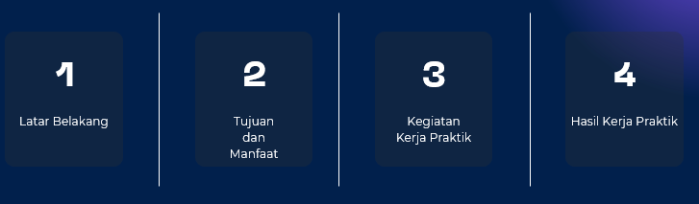
Pokok Pembahasan

Slide 3
Latar Belakang
Pusat Penelitian merupakan salah satu lembaga yang ada di Universitas Mercu Buana Jakarta. Pusat Penelitian berfokus pada pengelolaan penelitian internal yang dilakukan oleh dosen Universitas Mercu Buana. Penelitian dilakukan oleh dosen peneliti dibidang ilmu masing-masing. Penelitian sangat penting untuk meningkatkan Akreditasi Perguruan Tinggi pada Universitas Mercu Buana. Semakin banyak penelitian yang dilakukan oleh para dosen maka dapat mendorong perbaikan peringkat reputasi bagi intitusinya. Dalam pelaksanaan, dosen Universitas Mercu Buana tidak boleh sama dengan penelitian sebelumnya.
Setiap tahun jumlah penelitian memiliki target yang berbeda. Penggunaan aplikasi SIRIS UMB sudah berjalan pada tahun akademik 2018/2019. Jenis penelitian aplikasi SIRIS UMB terdiri dari: Kerjasama Dalam Negri (KDN), Kerjasama Luar Negri (KLN), dasar dan terapan. Untuk memudahkan dosen dalam mengumpulkan penelitian, maka diperlukan pengoperasian aplikasi SIRIS UMB untuk mengupload penelitian dan tidak perlu membuat hardcopy yang dikumpulkan seperti tahun sebelumnya.

Slide 4
Analisa Implementasi TI pada Perusahaan
Pada implementasi teknologi informasi unit Pusat Penelitian Universitas Mercu Buana memanfaatkan website SIRIS UMB agar dapat membantu dosen melakukan penelitian tidak perlu membuat hardcopy. Sehingga dengan adanya penerapan website SIRIS UMB dapat mempercepat kinerja unit pada Pusat Penelitian dan memudahkan dosen hanya dengan mengupload proposal.

Slide 5
Tujuan Dan Manfaat
Tujuan
Untuk memudahkan pencarian penelitian pada Akreditasi Perguruan Tinggi dan mengetahui penelitian dosen yang sudah mengajukan proposal.
Manfaat
Untuk memudahkan dosen-dosen yang melakukan penelitian tidak perlu membuat hardcopy dan dapat mengupload penelitian di website SIRIS UMB.

Slide 6
Jenis Penelitian
Internal
Kerjasama Dalam Negri
Untuk mengajukan proposal KDN sebagai syarat Jabatan Fungsional Akademik (JFA) S2 Lektor L - Lektor kepala.
Kerjasama Luar Negri
Untuk mengajukan proposal KLN Jabatan Fungsional Akademik (JFA) S3 – Guru besar

Slide 7
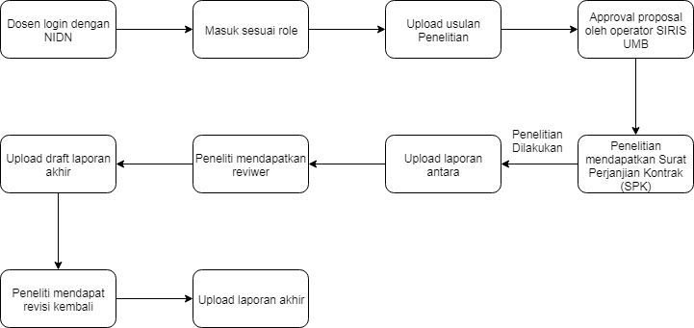
Alur Penelitian Internal

Slide 8
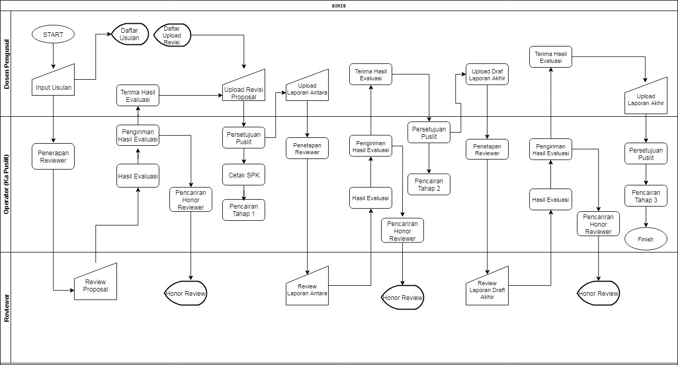
Alur Penelitian KDN dan KLN

Slide 9
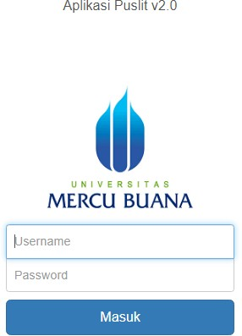
Hasil Kegiatan
Proses Pengecekan Proposal di website SIRIS UMB
Operator mengakses SIRIS UMB mercubuana.ac.id/login lalu pilih login.
1.
Form Login

Slide 10
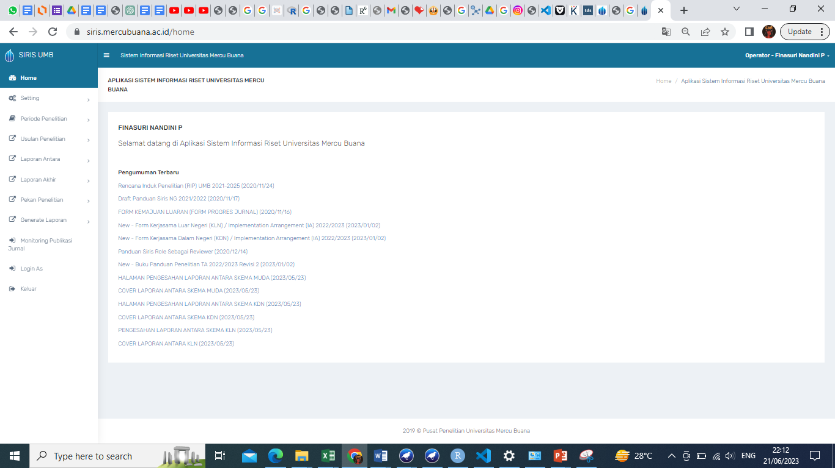
Operator login menggunakan akun yang sudah terdaftar.
2.
Dashboard SIRIS UMB

Slide 11
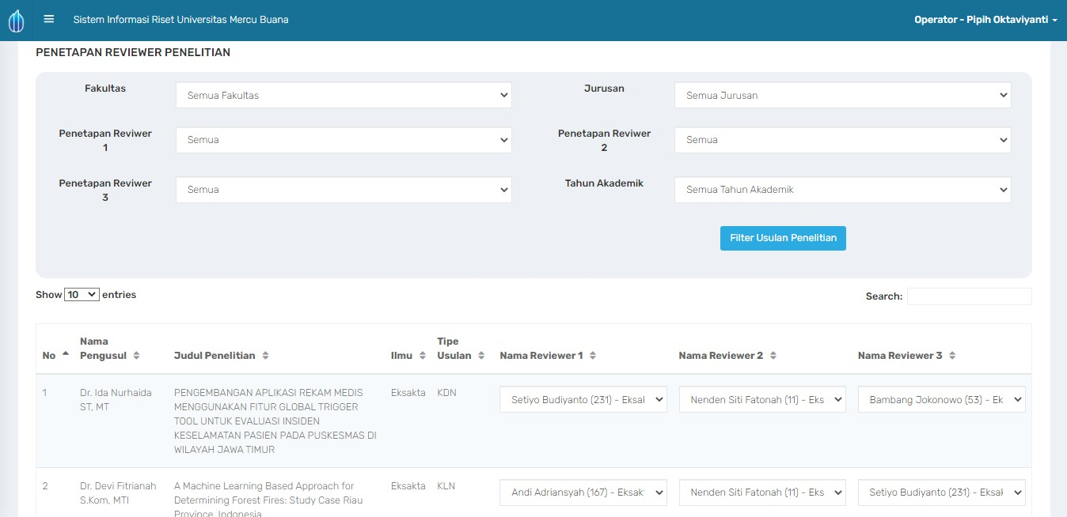
Setelah berhasil login, klik sub menu “Penetapan Reviewer” untuk menetapkan reviewer pada proposal penelitian.
3.
Penetapan Reviewer

Slide 12
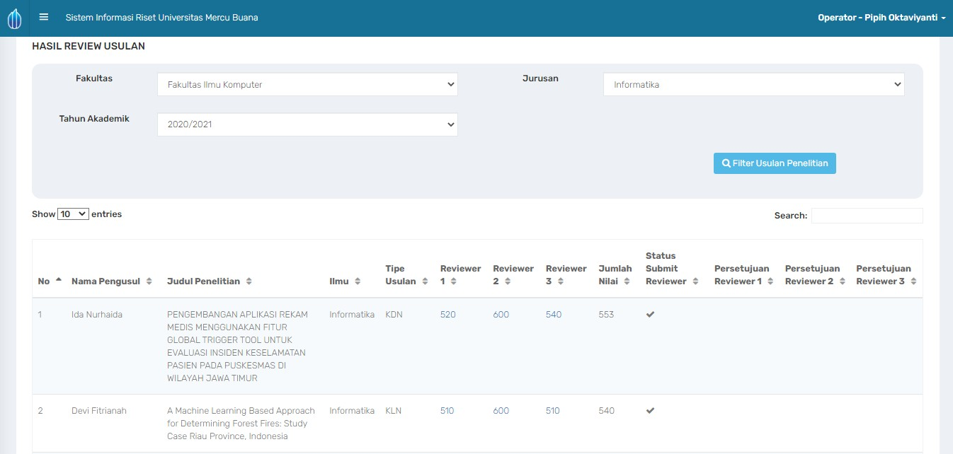
Dosen penelitian mendapatkan review dari reviewer yang telah ditetapkan oleh operator.
4.
Hasil Reviewer Proposal

Slide 13
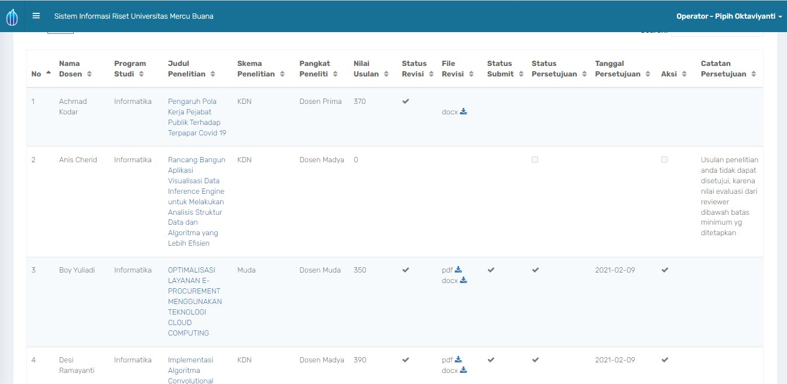
Kapuslit melakukan approval proposal masuk sub menu “Usulan Penelitian”.
5.
Approval Proposal

Slide 14
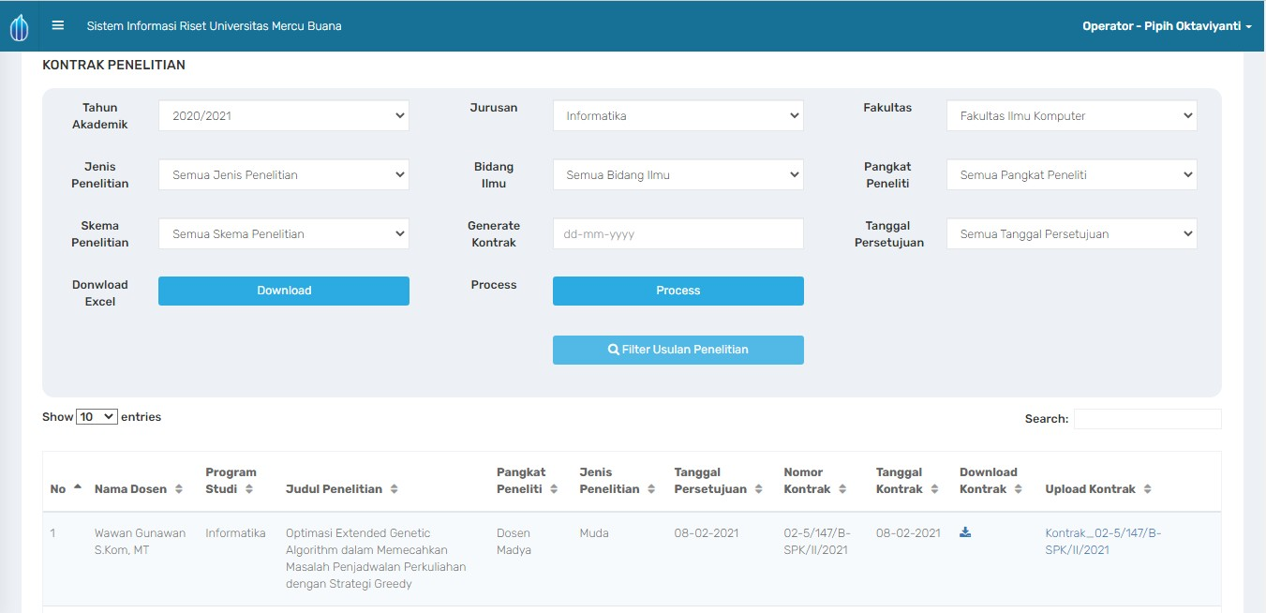
Peneliti dapat mendownload Surat Perjanjian Kontrak (SPK).
6.
Generate SPK

Slide 15
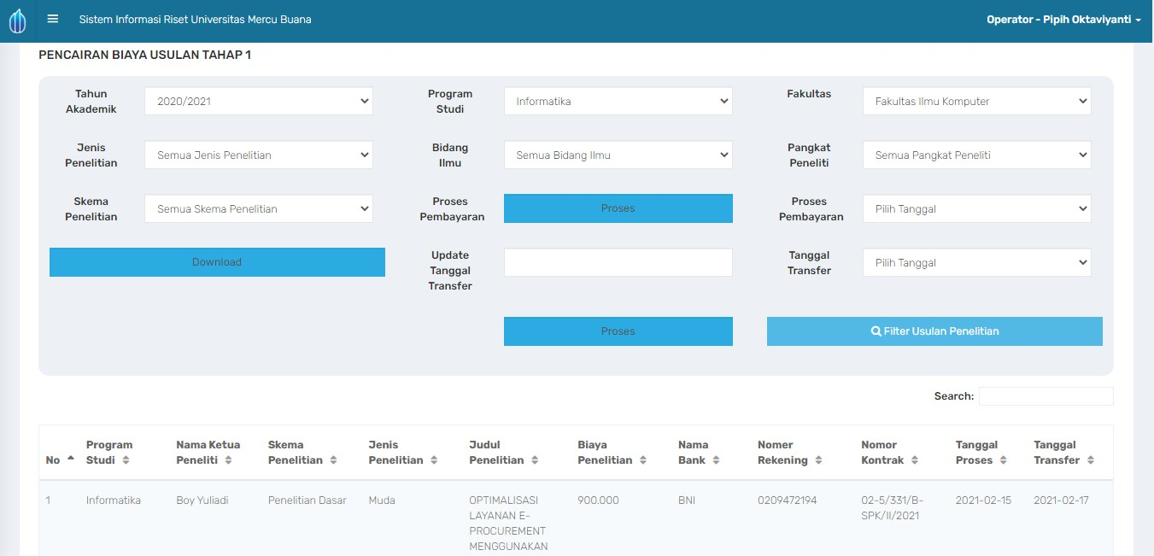
Operator melakukan pencairan dana tahap 1.
7.
Daftar Pencairan Tahap 1

Slide 16
Terima Kasih

